Slide 1
AYUNTAMIENTO DE SAN PEDRO TLAQUEPAQUE
GOBIERNO 2018 - 2021
Secretaria General del Ayuntamiento
Dirección de Delegaciones y Agencias Municipales
DELEGACIÓN MUNICIPAL SAN PEDRITO
Informe Julio 2020

Slide 2
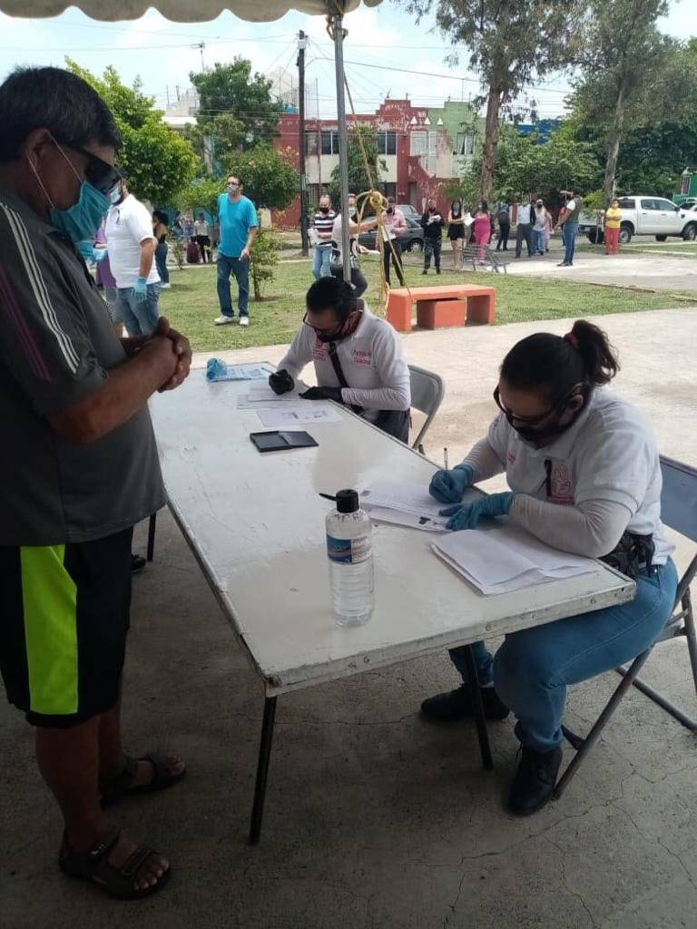
COVID-19/Visita a Colonias Julio 2020
7 Julio 2020
En apoyo a la Delegada Municipal de Toluquilla, acudí a la colonia Hacienda del Real para la entrega de:
*150 despensas
*300 Lts.Leche
A las familias tlaquepaquenses, que resultaron afectadas por la contingencia del COVID-19, contando con el apoyo de Coordinadora General de Construcción de la Comunidad Lic. Citlalli Amaya de Luna, Director de Participación Ciudadana Lic. Braulio Ernesto García Pérez, Directora de Delegaciones y Agencias Municipales C. Rosa Pérez Leal, Delegados y Agentes Municipales.

Slide 3
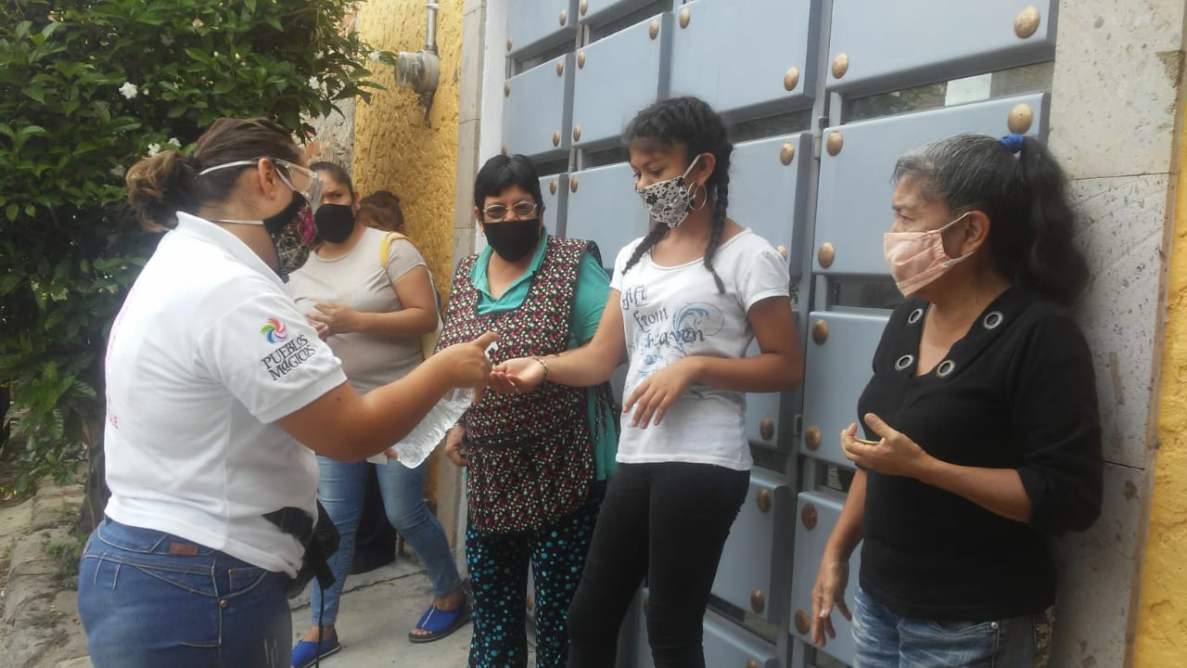
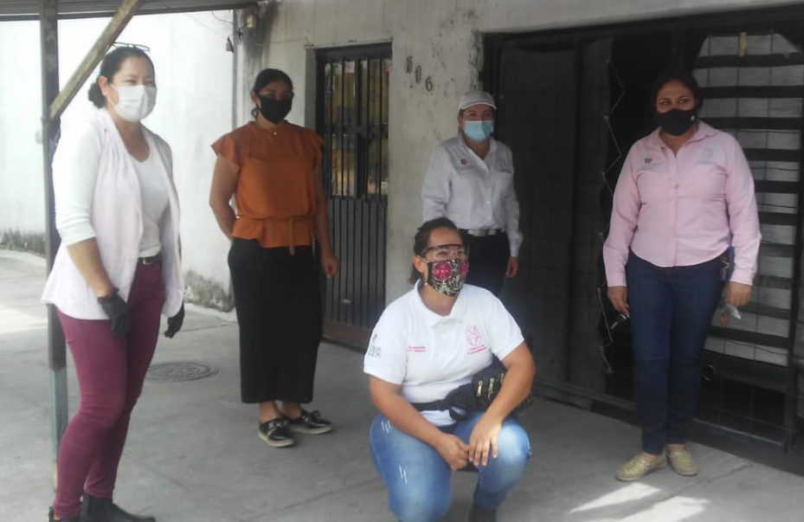
COVID-19/Visita a Colonias Julio 2020
26 Junio 2020
En apoyo a las familias tlaquepaquenses, que resultaron afectadas por la contingencia del COVID-19, se llevo a cabo la entrega de 200 raciones de alimento caliente preparado, carne de cerdo con papas en chile pasilla, frijoles refritos, sopa de arroz, tortillas, postre y agua fresca de Jamaica.
Donativo realizado por la Sra. Georgina Cantú Reyes, preparado por «Banquetes 4 eventos» y coordinado por «Event planner Liz Ruelas».
Entregándose a vecinos de las colonias Salvador Portillo López en colindancia con las Colonias Las Huertas y Canal 58, contando con el apoyo de la Regidoras Lic. Irma Yolanda Reynoso Mercado, Lic. Ogla Bustos Serrano, Lic. Betsabe Dolores Almaguer Esparza, C. Eloísa Gavino Hernández y personal administrativo de esta Delegación Municipal.

Slide 4
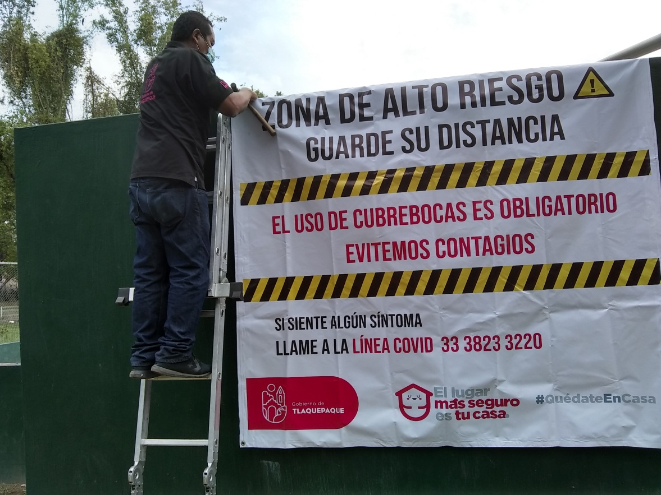
COVID-19/ Visita a Colonias Julio 2020
26 Junio 2020
Personal administrativo de esta Delegación Municipal, coloco lonas informativas en las colonias San Pedrito, El Tapatío y Las Huertas

Slide 5
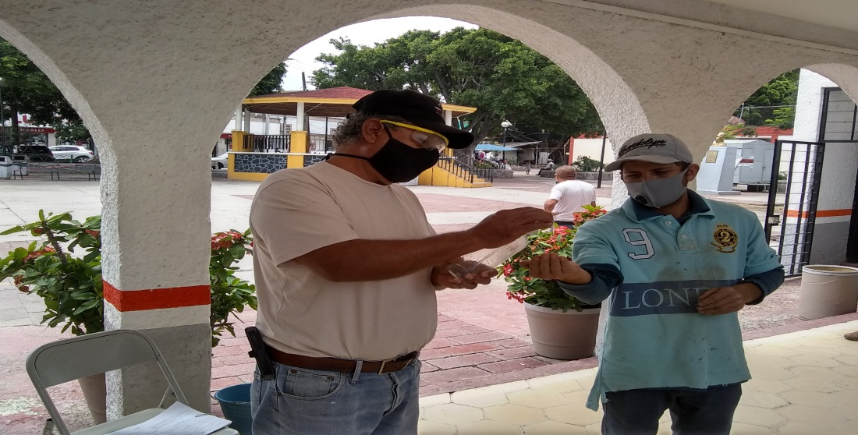
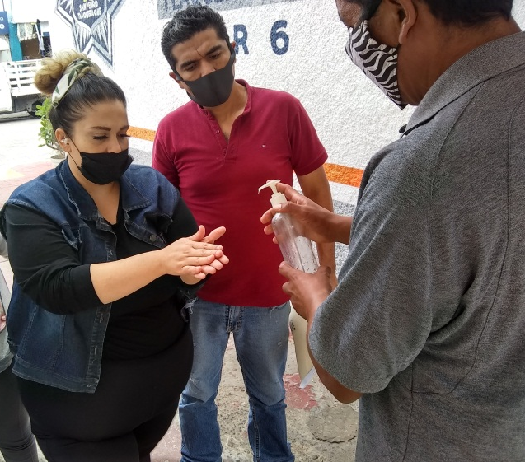
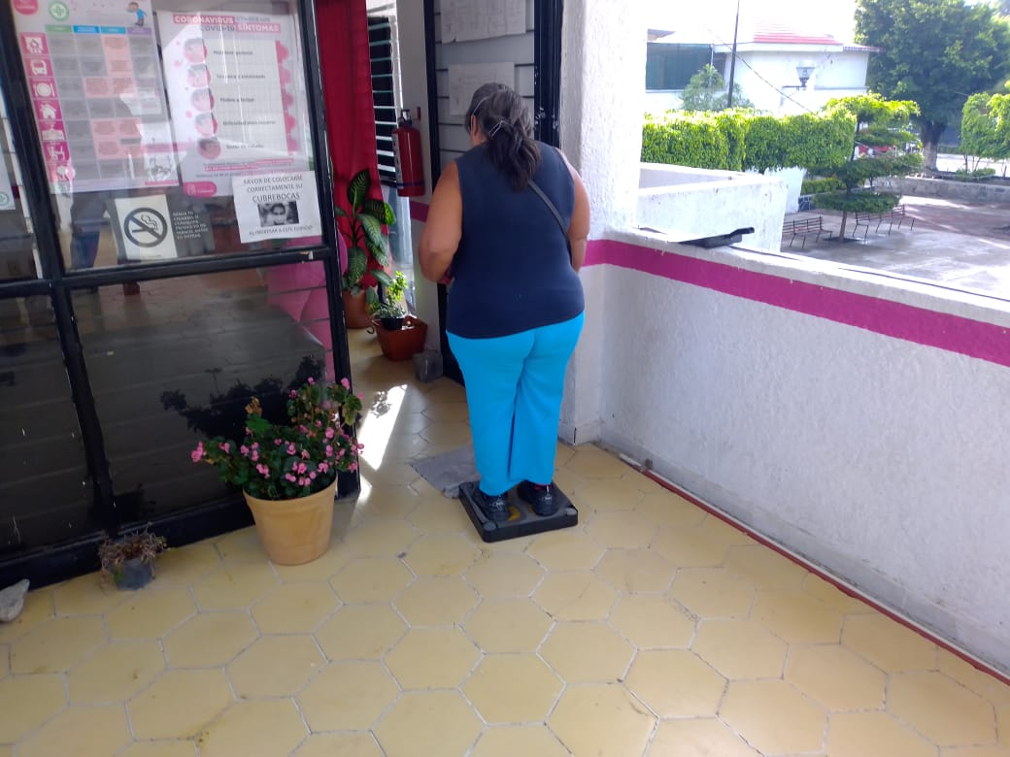
COVID-19/Brigadas de Mantenimiento y
Recuperación de Espacios Públicos Junio-Julio 2020
Junio-Julio 2020
Personal administrativo de esta Delegación Municipal realiza el filtro sanitario al ingreso aplicando gel antibacterial, exhortándolos a utilizar correctamente el cubre bocas y manteniendo la sana distancia.

Slide 6
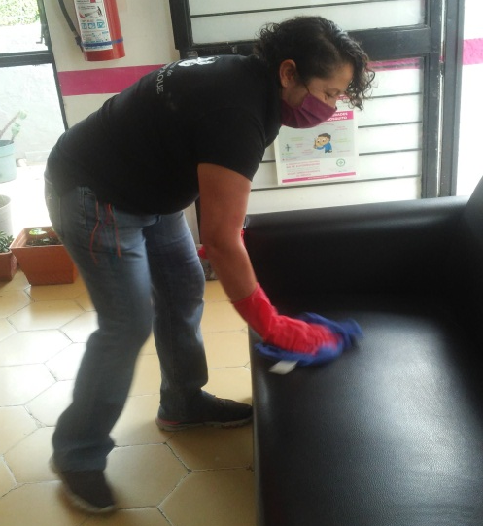
COVID-19/Brigadas de Mantenimiento y
Recuperación de Espacios Públicos Junio-Julio 2020
Junio-Julio 2020
Personal administrativo de esta Delegación Municipal, lleva a cabo trabajos de limpieza y sanitización de el kiosco de la plaza principal así como de las oficinas de esta
Delegación Municipal

Slide 7
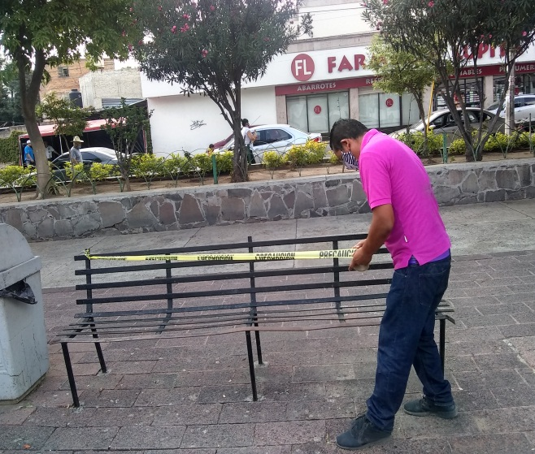
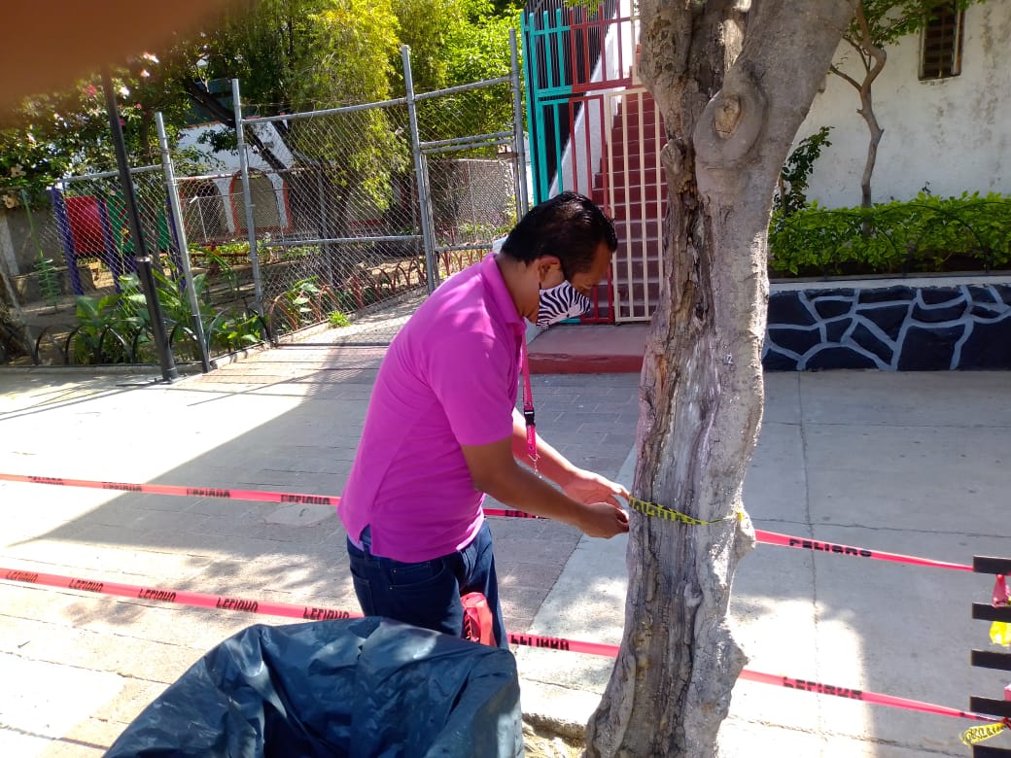
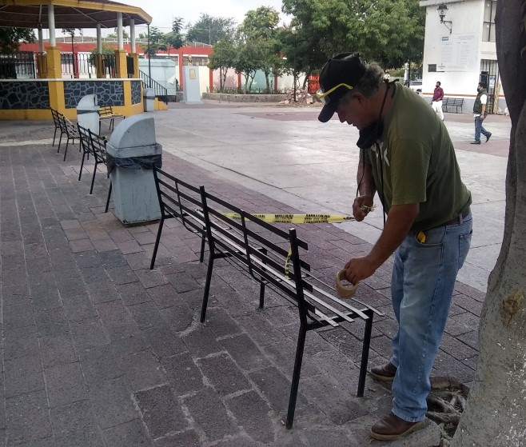
COVID-19/Brigadas de Mantenimiento y
Recuperación de Espacios Públicos Julio 2020
Julio 2020
Personal administrativo de esta Delegación Municipal, continuamente realiza la colocación de cintas para evitar las aglomeraciones en la plaza principal de San Pedrito y exhortando a la ciudadanía permanecer en sus casas.

Slide 8
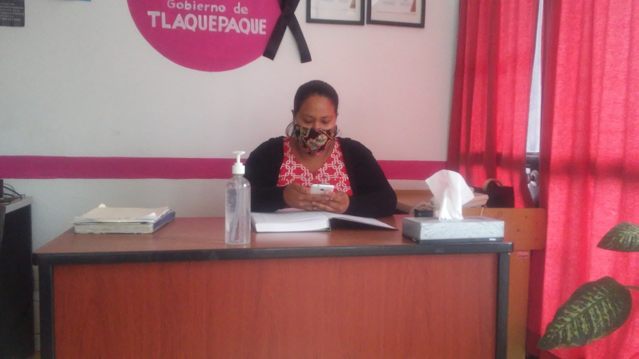
Visita a Colonias Julio 2020
Junio–Julio 2020
Se llevan a cabo la elaboración de reportes de las Colonias San Pedrito, Lomas de San Pedrito, Canal 58 y Las Huertas, mediante la plataforma TLQ ID de alumbrado publico, bacheo, seguridad publica, limpieza, etc.

Slide 9
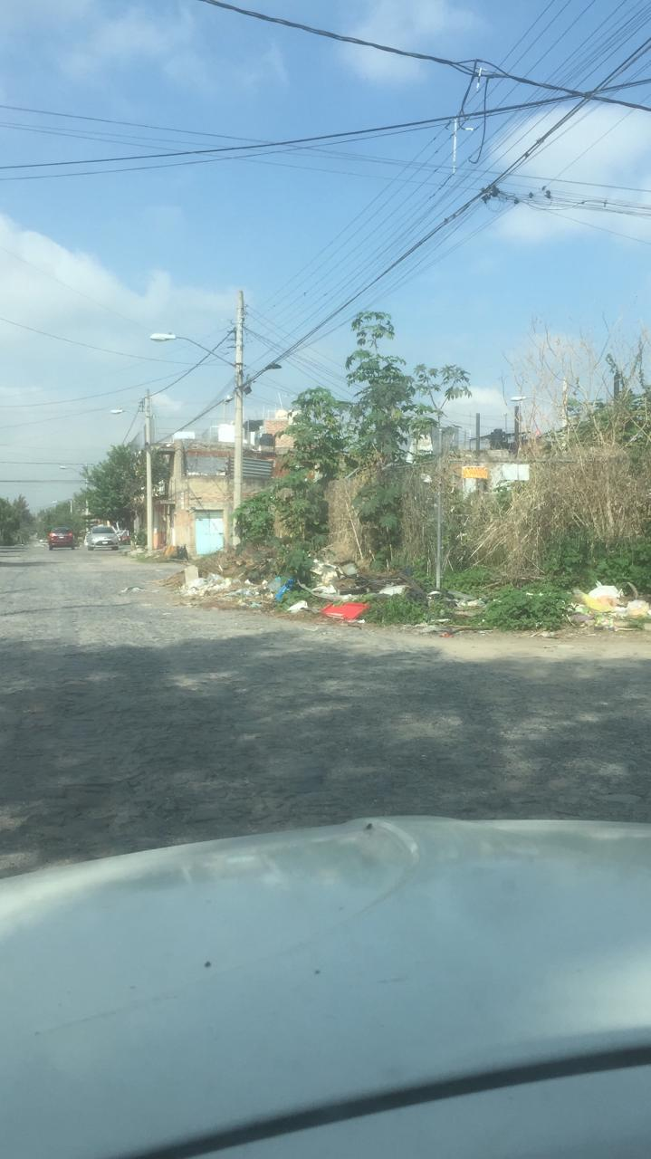
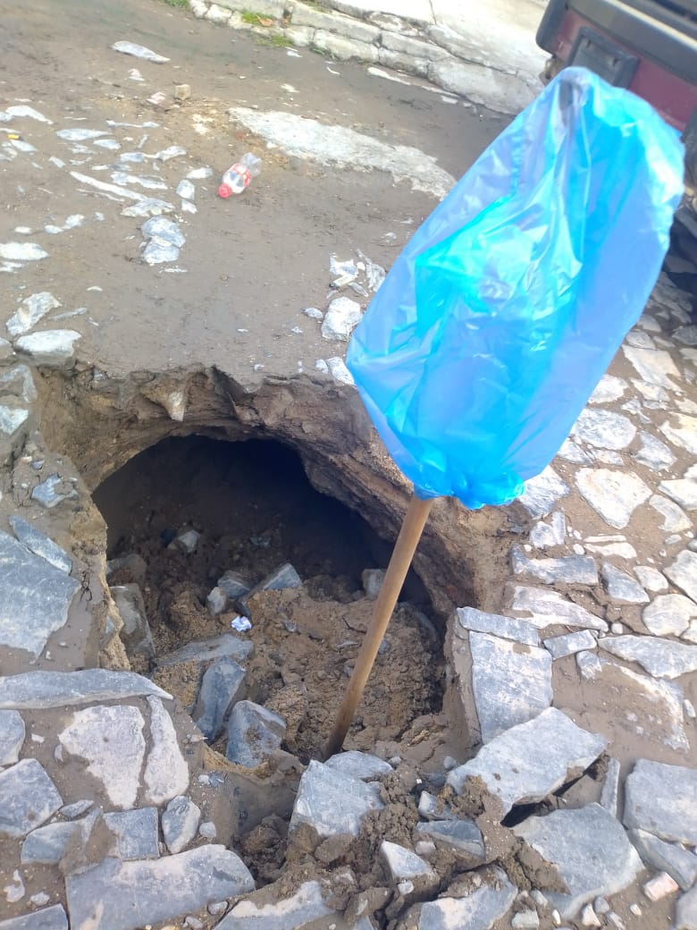
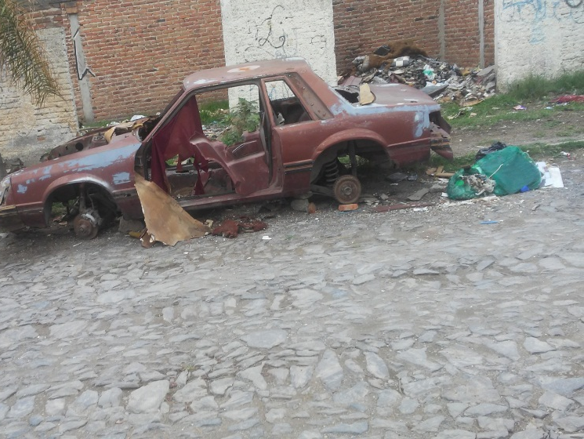
Visita a Colonias/8.-Recorridos por calles Julio 2020
Junio–Julio 2020
Personal administrativo de esta Delegación Municipal, realizo recorridos por las calles de las Colonias San Pedrito, Lomas de San Pedrito, Canal 58 y Las Huertas levantando reportes de las problemáticas de servicios municipales como alumbrado publico, bacheo, seguridad publica, etc., realizando los reportes a la áreas correspondientes

Slide 10
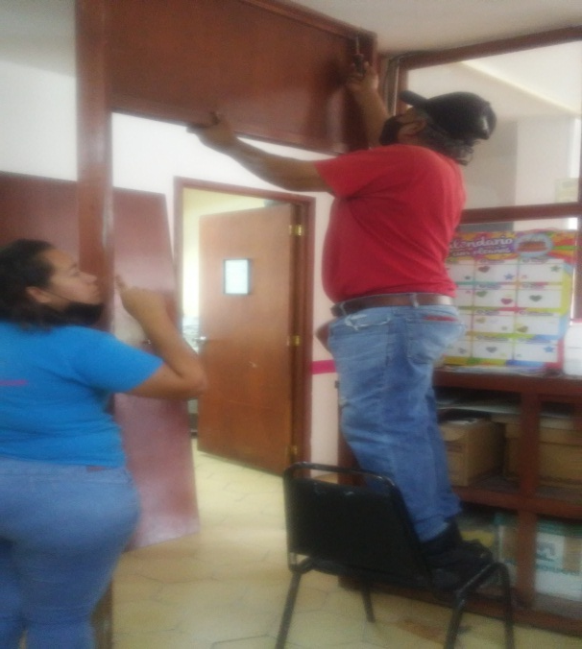
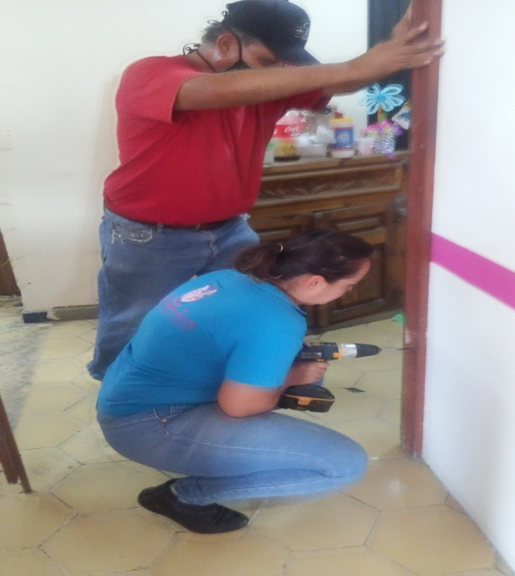
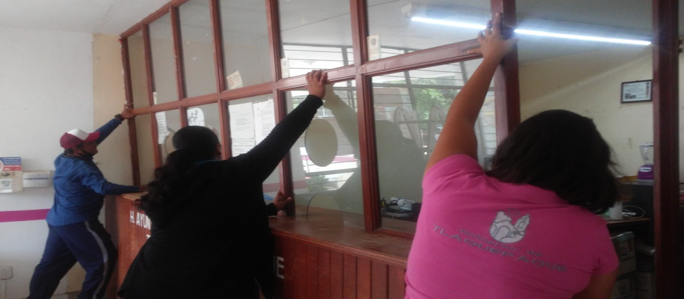
Brigadas de Mantenimiento y Recuperación de Espacios Públicos Julio 2020
Julio 2020
Personal administrativo de esta Delegación Municipal, realiza trabajos de adecuación para el cambio de la oficina Recaudadora San Pedrito, en el interior del mismo edificio.

Slide 11
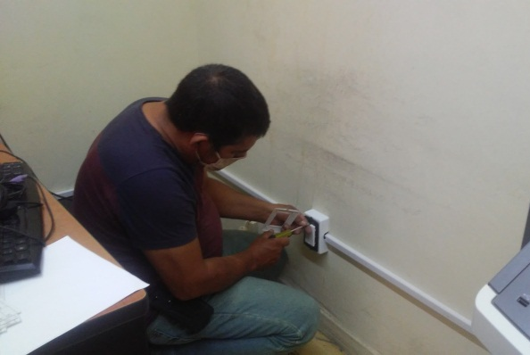
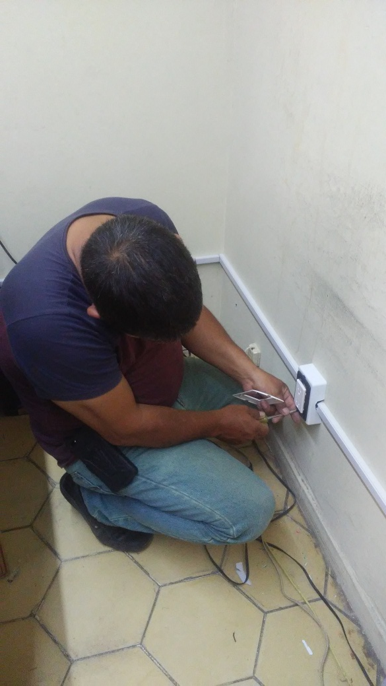
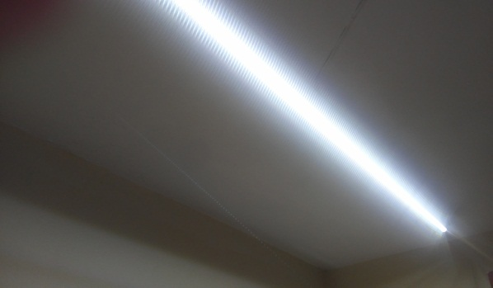
Visita a Colonias /09.-Levantamiento de Requerimiento de Servicios Julio 2020
30 Junio 2020
Se realizo la solicitud al Departamento de Mantenimiento y equipamiento de edificios, se lleven a cabo trabajos de instalaciones eléctricas y reparación de lámparas de led en el interior del edificio que alberga esta Delegación Municipal, para el cambio de oficina de la Recaudadora Municipal San Pedrito.

Slide 12
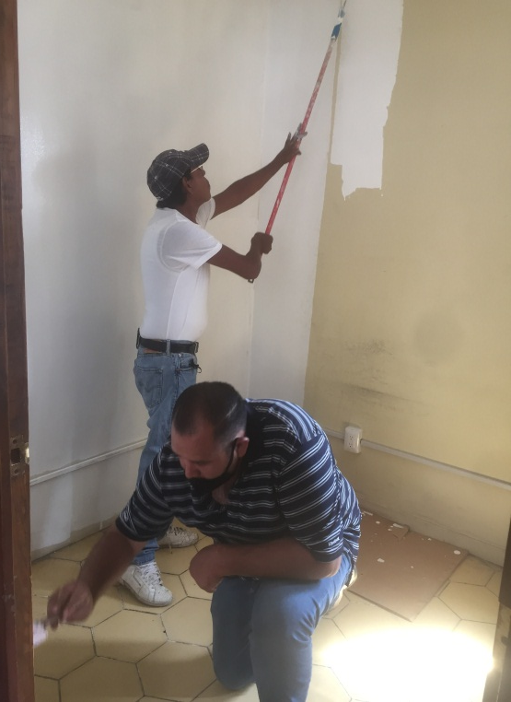
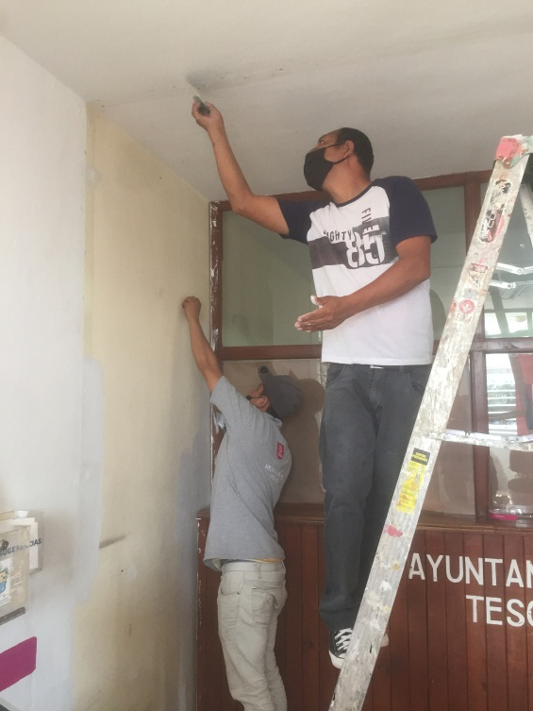
Visita a Colonias /09.-Levantamiento de Requerimiento de Servicios Julio 2020
15 y 16 Julio 2020
Se realizo la solicitud al Departamento de Mantenimiento y equipamiento de edificios, se lleven a cabo trabajos de remozamiento de las instalaciones para el cambio de oficina de la Recaudadora Municipal San Pedrito, en el interior del mismo edificio.

Slide 13
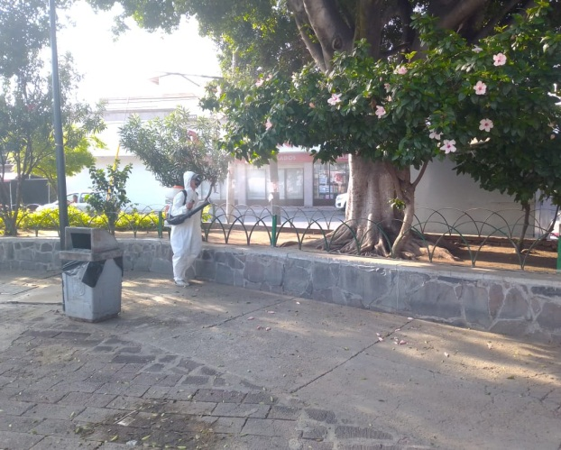
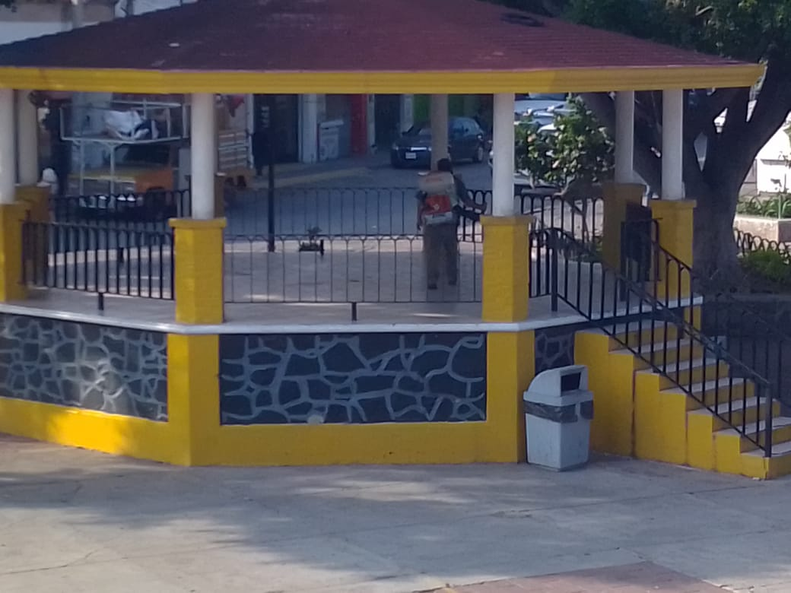
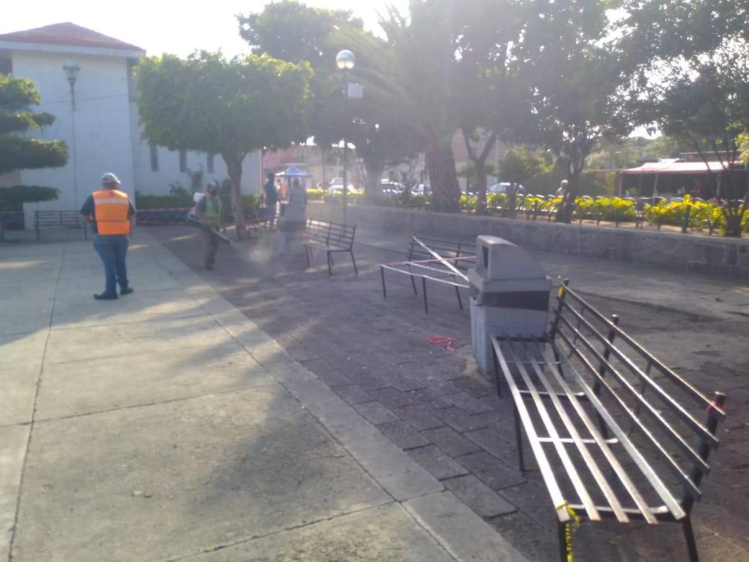
Apoyo a Otras Dependencias Julio 2020
15 Julio 2020
Se proporcionaron todas la facilidades al personal del Departamento de Aseo Publico para que llevara a cabo labores de:
*Fumigación contra el mosquito del dengue
*Sanitización (covid-19)
En la plaza principal de San Pedrito, interior y exterior del edificio de esta Delegación Municipal.

Slide 14
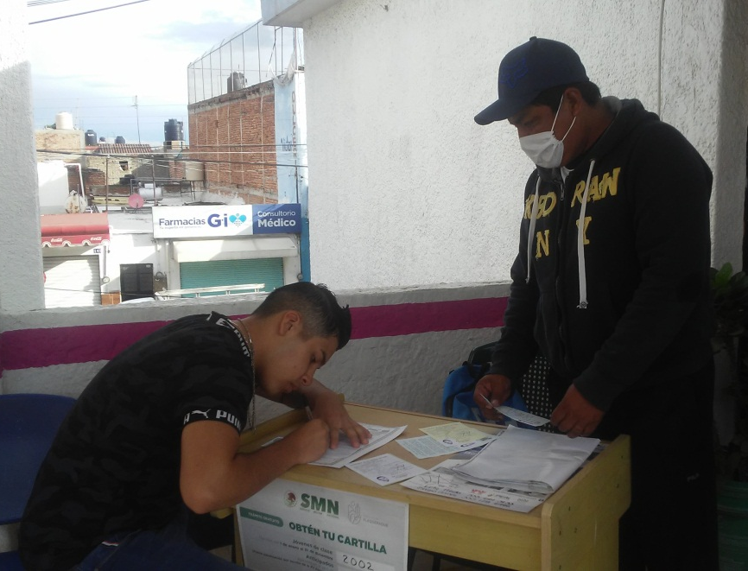
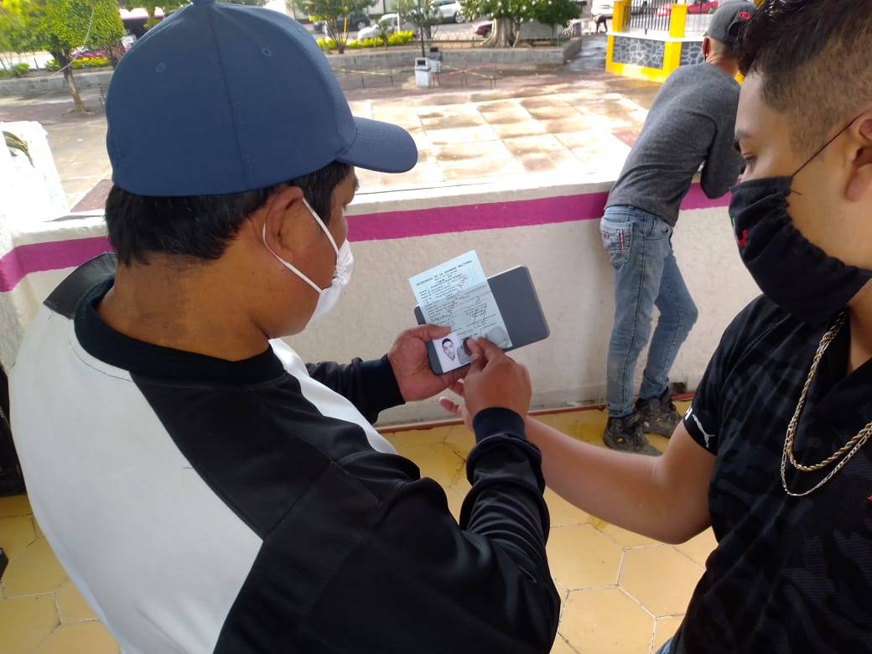
Apoyo a Otras Dependencias Julio 2020
01 – 14 Julio 2020
Se brindaron todas la facilidades con espacio y mobiliario al Personal del Departamento de Servicio Militar Nacional de este H. Ayuntamiento, para que los jóvenes que viven en las colonias pertenecientes a esta Delegación Municipal lleven a cabo el tramite de elaboración de la pre-cartilla militar

